Slide 1
Scenarie 1
Tilføj elever og forældre kategorier

Slide 2
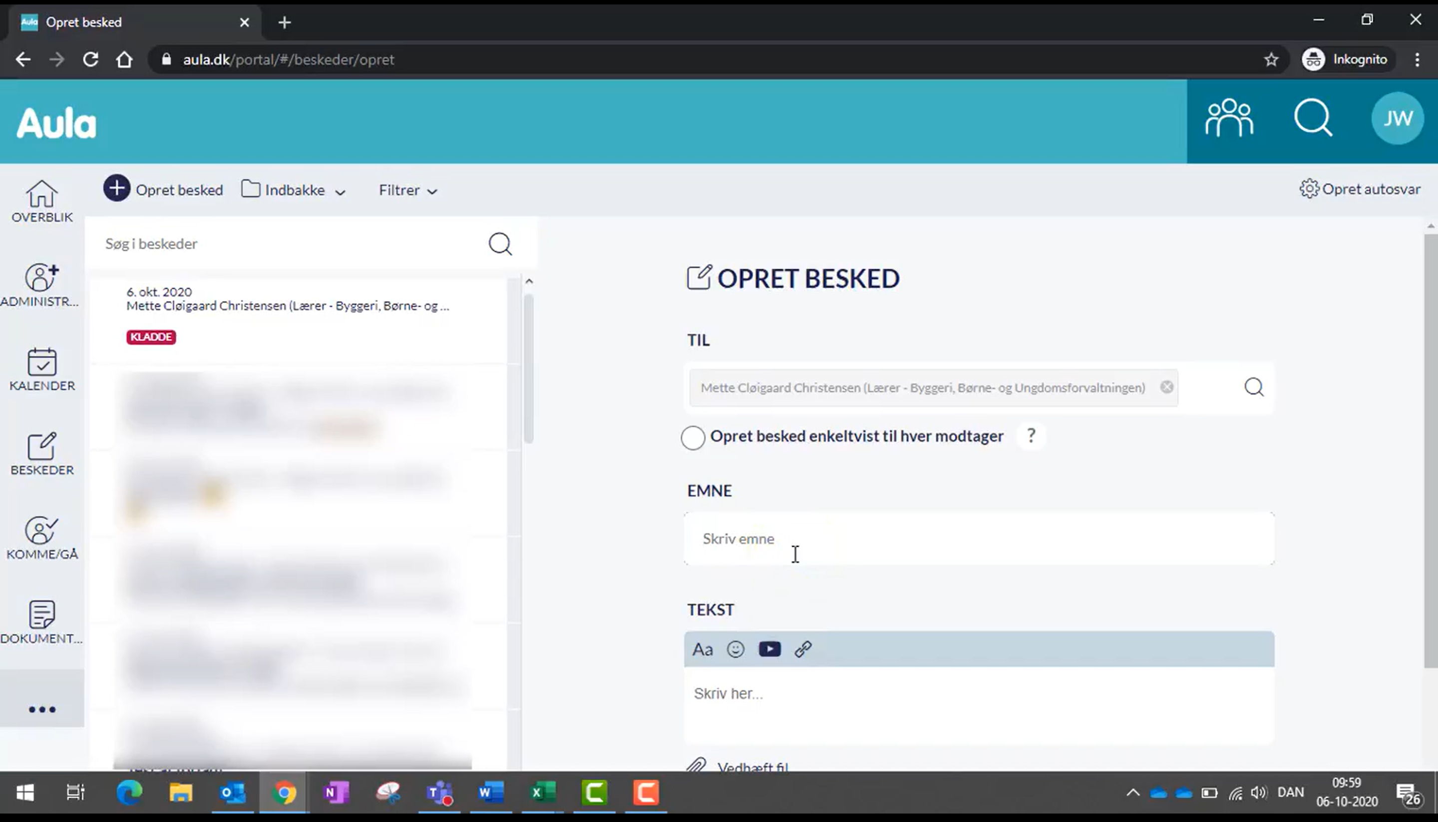



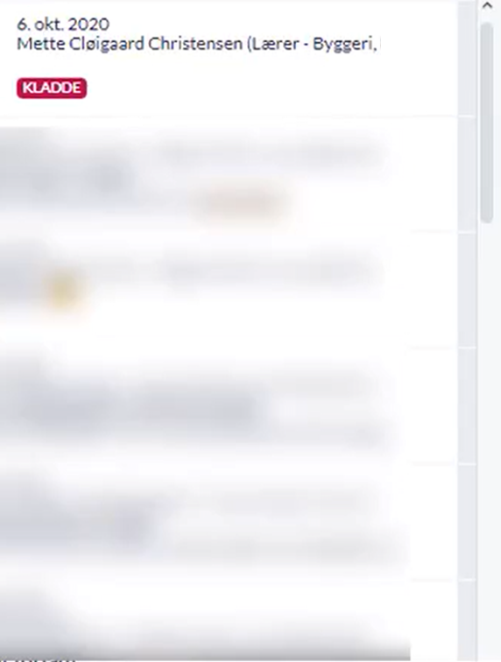
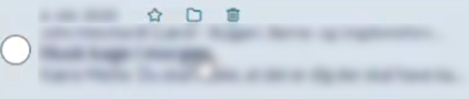

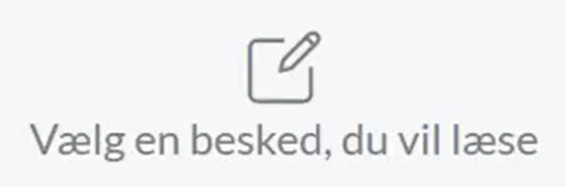
Hjælp
20
6
Indbakke
Indbakke
2
Elever
+
2
Forældre
1
Lærer
1
Ledelse
Andet
+
Sendte

Slide 3

Hjælp
20
6
Indbakke
Indbakke
2
Elever
+
2
Forældre
1
Lærer
1
Elever
Ledelse
Forældre
Lærer
Andet
Ledelse
+
Andet
Sendte

Slide 4
Hjælp
20
6
Indbakke
Indbakke
18
2
Elever
Elever
2
2
Forældre
Forældre
1
Lærer
+
1
Elever
Ledelse
Forældre
Lærer
Andet
Ledelse
+
Andet
Sendte

Slide 5
Hjælp
20
6
Indbakke
Indbakke
18
2
Elever
Elever
2
2
Forældre
Forældre
1
Lærer
+
1
Ledelse
Andet
+
Sendte

Slide 6
Scenarie 2
Fjern elever kategori

Slide 7
Hjælp
20
6
Indbakke
Indbakke
18
2
Elever
Elever
2
2
Forældre
Forældre
1
Lærer
+
1
Ledelse
Andet
+
Sendte

Slide 8
Hjælp
Indbakke
20
Elever
18
2
Forældre
+
Elever
Forældre
Lærer
Ledelse
Andet
Sendte

Slide 9
Hjælp
Indbakke
20
2
Forældre
+
Elever
Forældre
Lærer
Ledelse
Andet
Sendte

Slide 10
Hjælp
Indbakke
20
2
Forældre
+
Sendte

Slide 11
Scenarie 3
Læse ulæste beskeder fra forældre

Slide 12
Hjælp
Indbakke
20
2
Forældre
+
Sendte

Slide 13
Hjælp
Indbakke
20
2
Forældre
+
Sendte

Slide 14
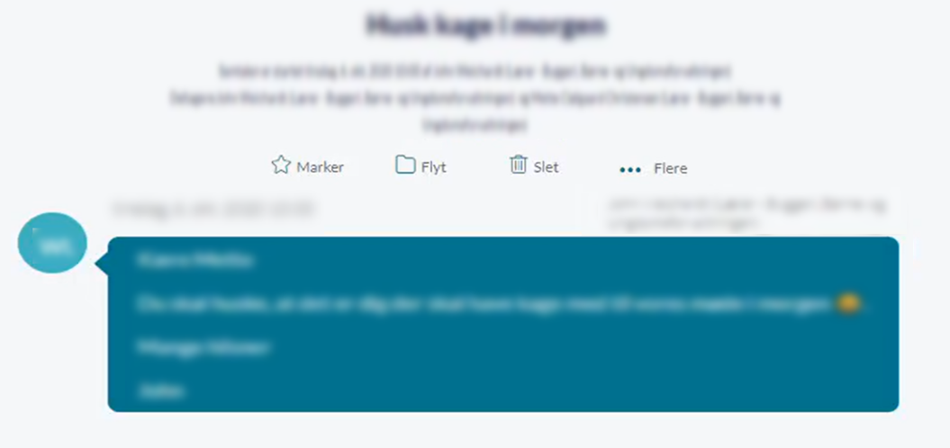

Hjælp
Indbakke
19
1
Forældre
+
Sendte

Slide 15




Hjælp
Indbakke
18
Forældre
+
Sendte

Slide 16
Scenarie 4
Guidefunktionen

Slide 17
Hjælp
Indbakke
18
Forældre
+
Sendte

Slide 18
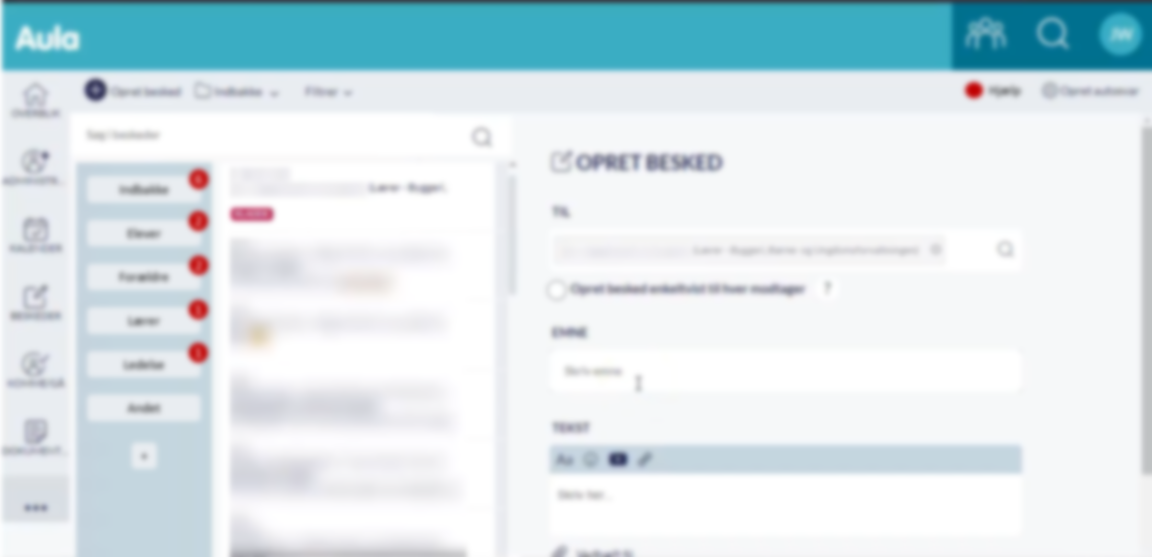
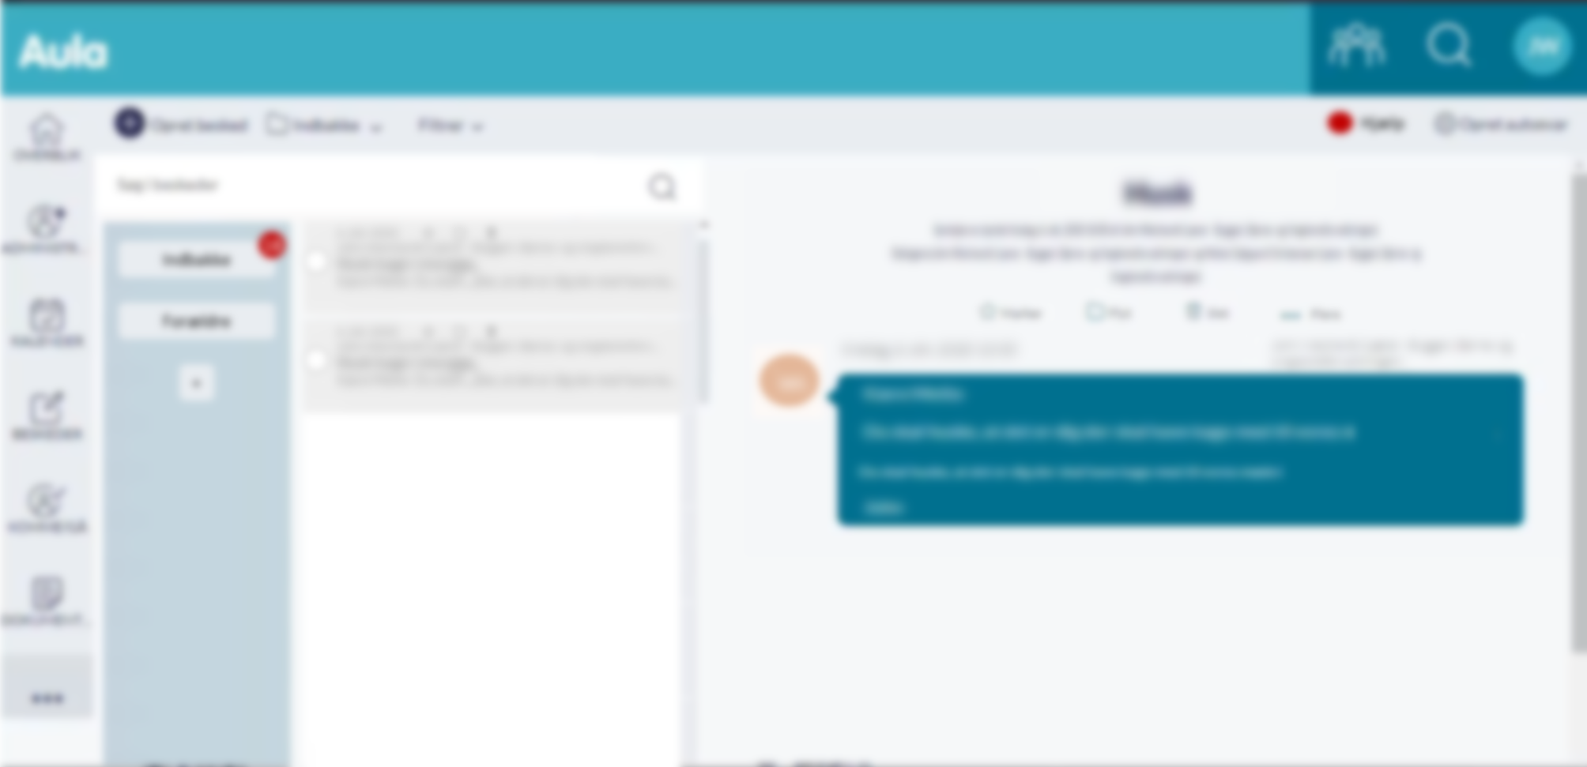

Guide
6
X
Indbakke
2
Elever
Sådan sender du en besked i Aula
8. oktober 2021
2
Forældre
1
Lærer
1
Sådan opretter du en ny indbakke
15. oktober 2022
Ledelse
Andet

Slide 19
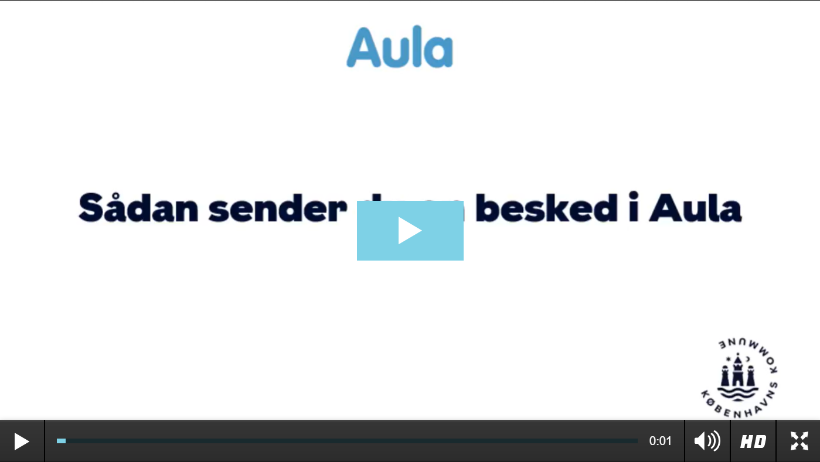
Guide
6
X
X
Indbakke
2
Elever
Sådan sender du en besked i Aula
8. oktober 2021
2
Forældre
1
Lærer
1
Sådan opretter du en ny indbakke
15. oktober 2022
Ledelse
Andet

Slide 20
Scenarie 5
Send en besked til alle pigerne i 5A

Slide 21
Hjælp
Indbakke
18
Forældre
+
Sendte

Slide 22
Hjælp
Indbakke
18
Forældre
+
Sendte

Slide 23
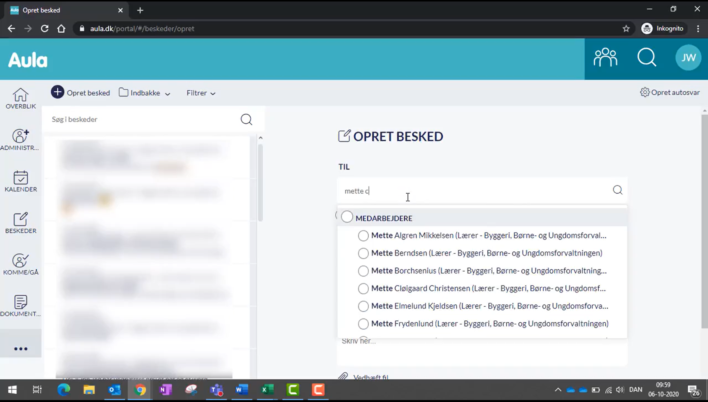


Hjælp
18
6
Indbakke
Indbakke
2
Elever
Forældre
piger|
2
Forældre
+
1
Lærer
Pigerne (1A)
1
Pigerne (1B)
Ledelse
Pigerne (2A)
Andet
Pigerne (2B)
Pigerne (3A)
+
Pigerne (3B)
Sendte

Slide 24
Hjælp
18
6
Indbakke
Indbakke
2
Elever
Forældre
pigerne 5A|
2
Forældre
+
1
Lærer
Pigerne (5A)
1
Pigerne (1B)
Ledelse
Pigerne (2A)
Andet
Pigerne (2B)
Pigerne (3A)
+
Pigerne (3B)
Sendte

Slide 25
Hjælp
Indbakke
18
Forældre
Pigerne (5A)
+
Sendte

Slide 26
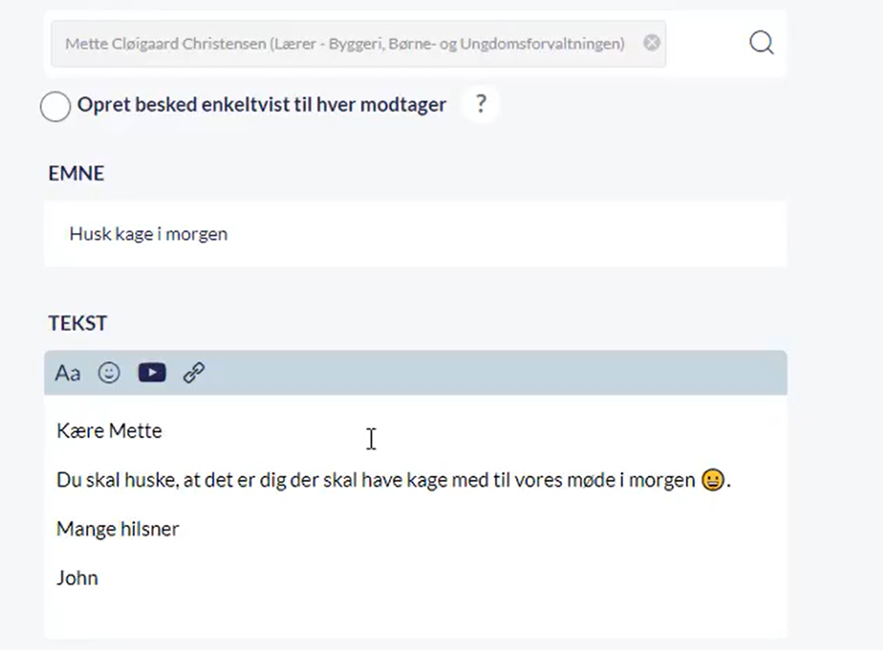

Hjælp
Pigerne (5A)
Indbakke
18
Forældre
Pigerne (5A)
+
Sendte

Slide 27
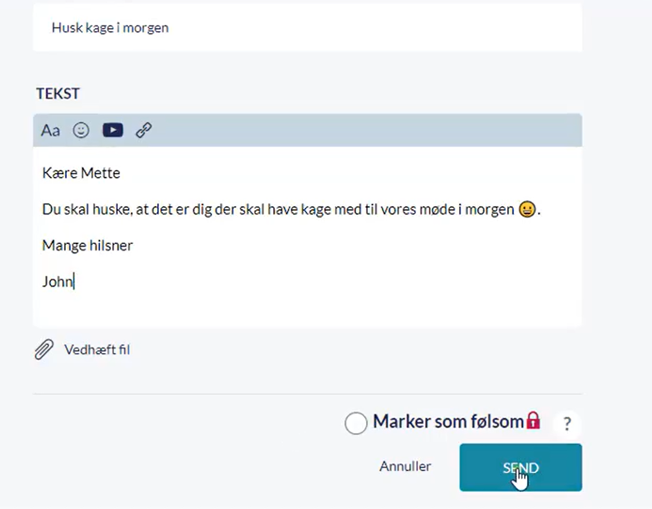
Hjælp
Pigerne (5A)
Indbakke
18
Forældre
Pigerne (5A)
+
Sendte

Slide 28
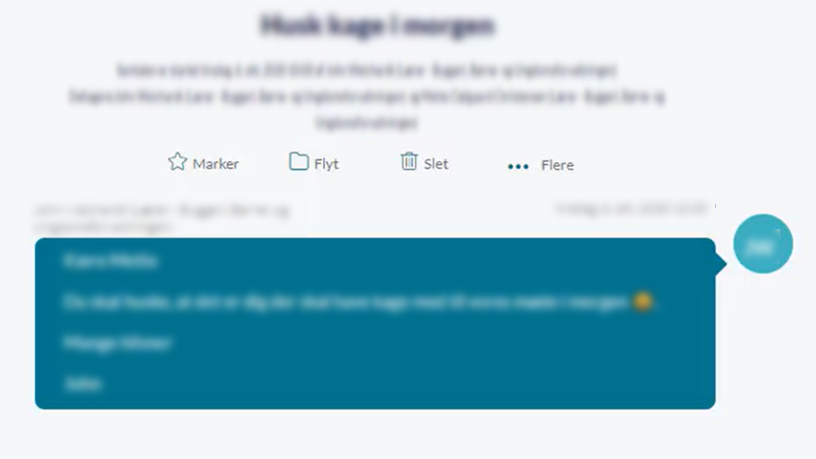
Hjælp
Indbakke
18
Forældre
+
Sendte

Slide 29
Extra

Slide 30
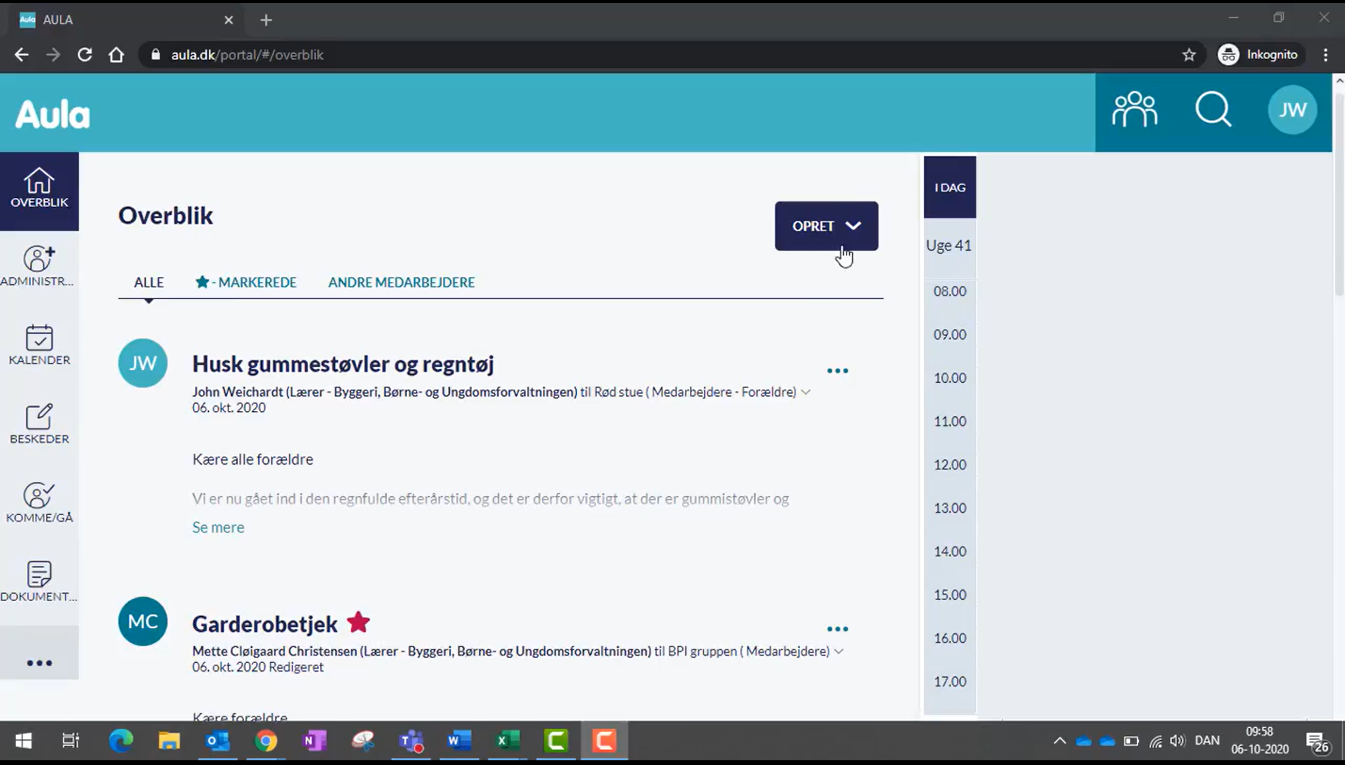

TILFØJ GRUPPE

Slide 31
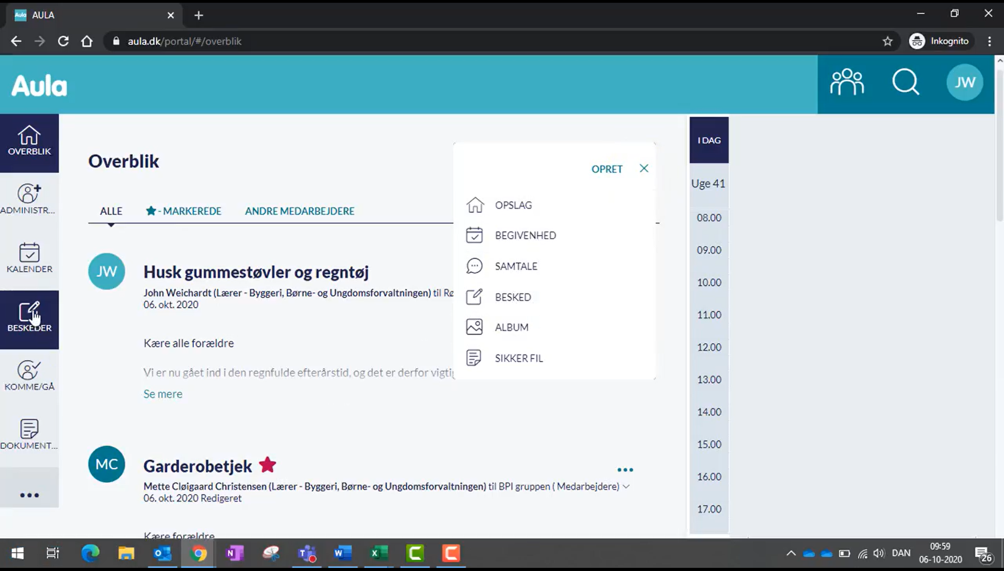
TILFØJ GRU

Slide 32
Hjælp
6
Indbakke
2
Elever
2
Forældre
1
Lærer
1
Ledelse
Andet
+
Sendte

Slide 33
Hjælp
6
Indbakke
2
Elever
2
Forældre
1
Lærer
Elever
1
Elever
Ledelse
Forældre
Lærer
Andet
Ledelse
+
Andet
Sendte

Slide 34
Hjælp
18
6
6
Indbakke
Indbakke
Indbakke
2
2
Elever
Elever
Forældre
5|
2
2
Forældre
Forældre
+
1
1
Lærer
Lærer
Alle eleverne (5A)
1
Drengene (5A)
1
Ledelse
Ledelse
Forældrene (5A)
Andet
Andet
Pigerne (5A)
Alle (5B)
+
+
Drengene (5B)
Sendte

Slide 37
Hjælp
Indbakke
18
Forældre
+

Slide 38
Hjælp
Indbakke
18
Forældre
+

Slide 39
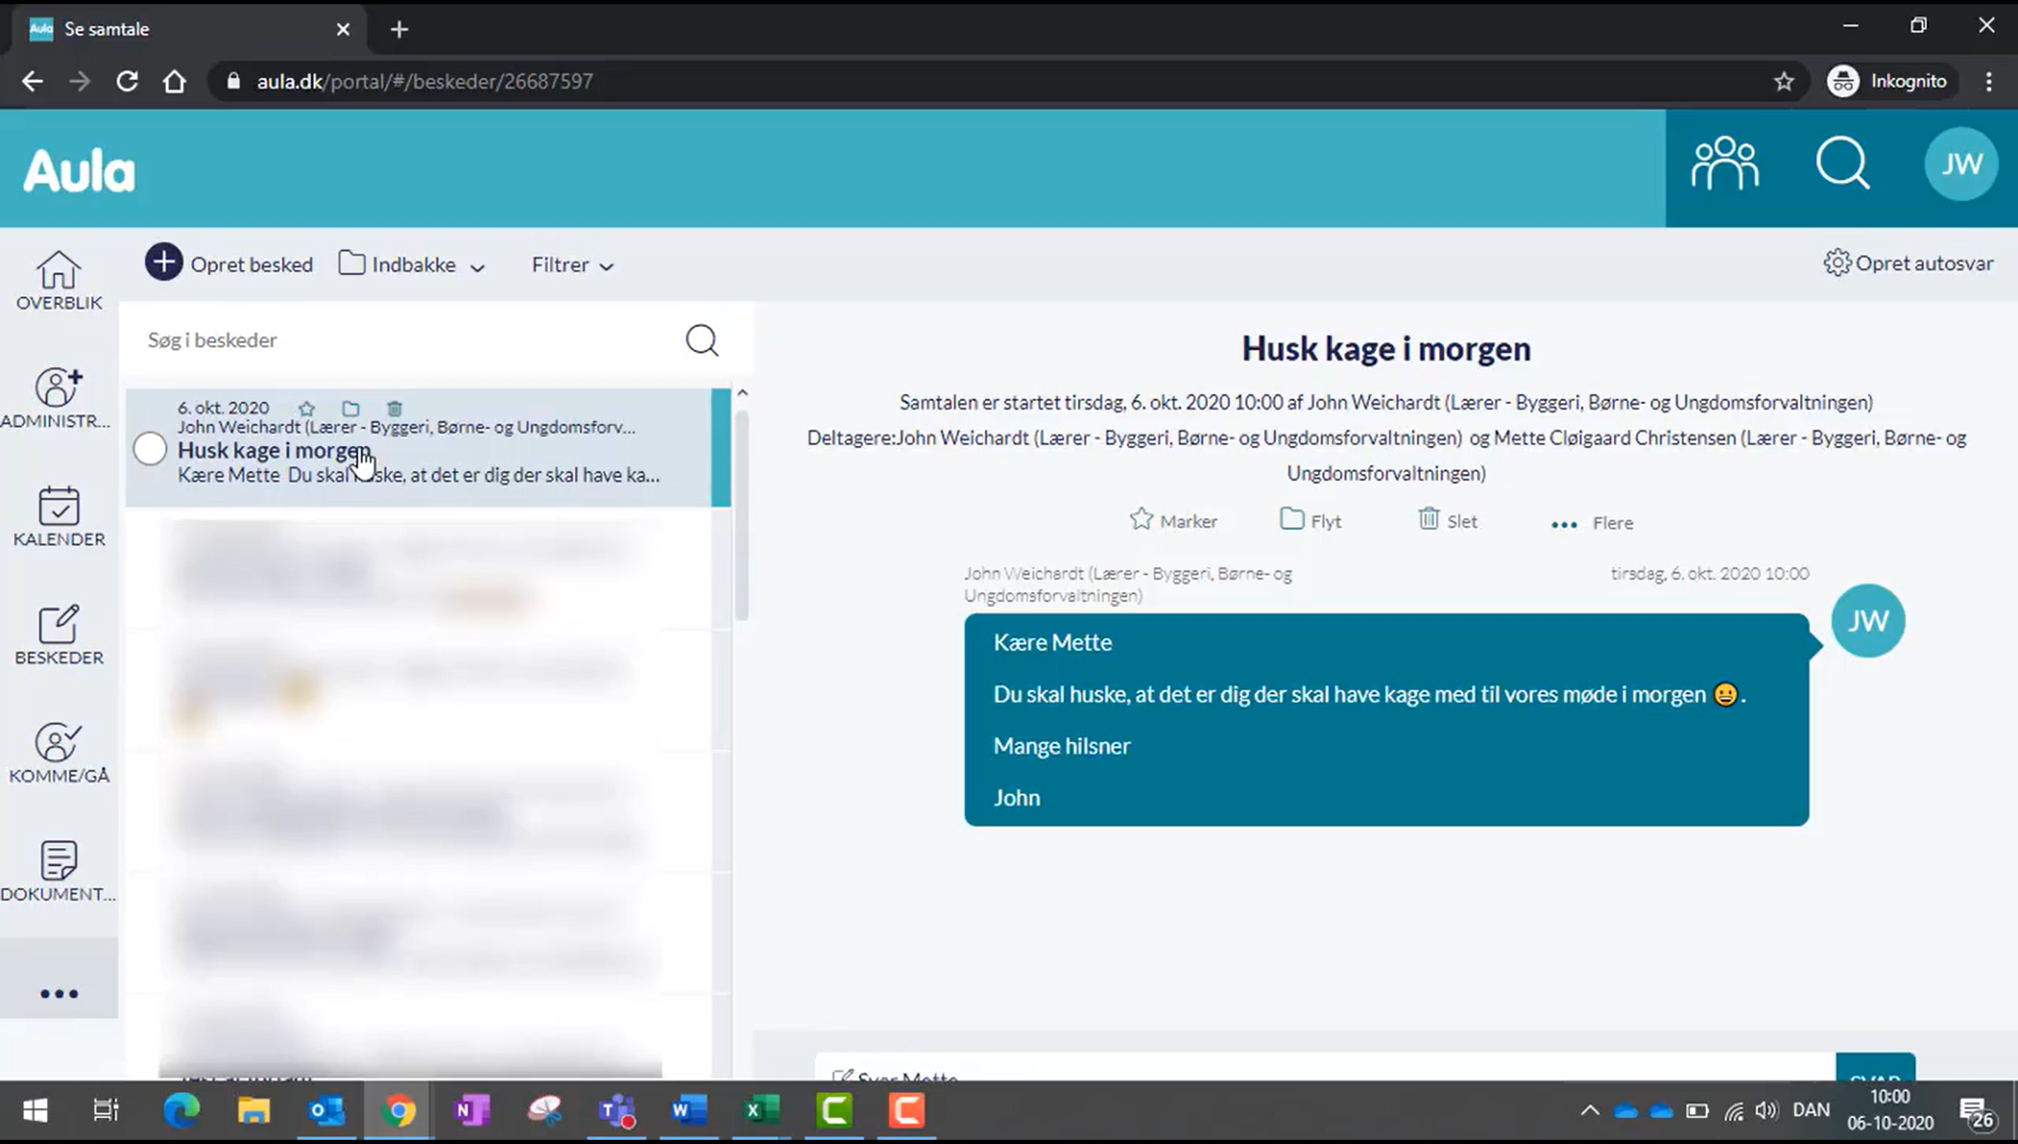

Slide 40
Hjælp
Indbakke
20
2
Forældre
+

Slide 41




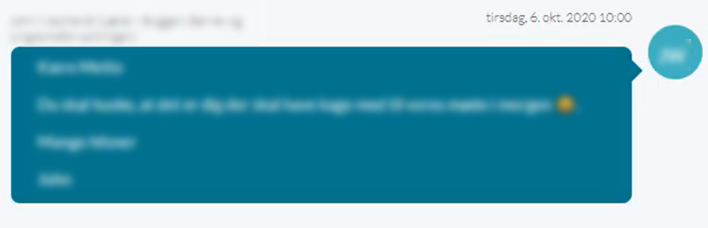





Slide 42
X
Sådan sender du en besked i Aula
8. oktober 2021
Elever
Forældre
Lærer
20
Ledelse
Sådan opretter du en ny indbakke
15. oktober 2022
Indbakke
Andet
+
Elever
Elever
Forældre
Lærer
Elever
Elever
Ledelse
Forældre
Andet
Lærer
Ledelse
Andet

